Slide 1
인공지능 기초 강의
5주차 - CNN

Slide 2
목차
Convolution Neural Network 란
CNN 특징
Pooling
현대적 CNN 아키텍처

Slide 3
Convolution Neural Network 란
합성곱 방식을 통하여
격자형태로 주어진 데이터를 분석하는데 사용되는 신경망 구조
1 차원 구조의 timestamp
2 차원 구조의 image
3 차원 구조의 3D image (EX) CT …

Slide 4
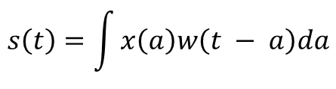
Convolution
$$s\left(t\right)=\int{x\left(a\right)w\left(t − a\right)da}$$
어떤 함수의 추정 값을 계산할 때 추정하고자 하는 시기 주변의 값에 가중 함수를 곱하여 계산
이처럼 두 함수를 합성하는 방식을 합성곱 연산이라 한다.

Slide 5
Convolution Neural Network 란
2 | 4
1 | 1
2*1 + 4*2 + 1*1 + 1*5 = 12
1 | 2 | 3 | 1 | 1
1 | 5 | 3 | 2 | 1
2 | 1 | 1 | 3 | 1
4 | 2 | 1 | 1 | 2
3 | 1 | 3 | 1 | 2
12

Slide 6
Convolution Neural Network 란
2 | 4
1 | 1
2*2 + 4*3 + 1*5 + 1*3 = 24
1 | 2 | 3 | 1 | 1
1 | 5 | 3 | 2 | 1
2 | 1 | 1 | 3 | 1
4 | 2 | 1 | 1 | 2
3 | 1 | 3 | 1 | 2
12
24

Slide 7
Convolution Neural Network 란
2 | 4
1 | 1
2*3 + 4*1 + 1*3 + 1*2 = 15
1 | 2 | 3 | 1 | 1
1 | 5 | 3 | 2 | 1
2 | 1 | 1 | 3 | 1
4 | 2 | 1 | 1 | 2
3 | 1 | 3 | 1 | 2
12
24
15

Slide 8
Convolution Neural Network 란
채널 개수 만큼의 커널
합성곱으로 얻은 채널의 합

Slide 9
Convolution Neural Network 란
3채널에서 3개 채널의 데이터를 추출

Slide 10
CNN 특징
이미지에 대한 정보를 획득한다고 생각해보자

Slide 11
CNN 특징
완전연결층을 이용하면 위치 정보가 상실

Slide 12
CNN 특징
데이터의 위치 정보를 보존

Slide 13
CNN 특징
Sparse interaction
Parameter sharing
Equivariant representation

Slide 14
CNN 특징 - Sparse interaction
데이터 크기는 매우 크지만 윤곽선과 같은 특징을 추출하기 위한 파라미터는 매우 작게 구할 수 있다.
Sparse한 interaction을 찾는다.
매우 효율적인 매개변수 효율성 증가

Slide 15
CNN 특징- Parameter sharing
CNN 아키텍처의 파라미터는 하나의 채널에 대해서 동일
높은 계산 효율

Slide 16
CNN 특징 - Equivariant representation
어떤 커널이 어떤 특징을 추출한다 할 때 모든 이미지에 대해 똑같은 연산을 가함
예) 윤곽선 추출, 명도 변화 등등
일반성을 가진 체 몇가지 특징을 잡는 레이어로 변환

Slide 17
Pooling
일반적인 합성곱 신경망 구조
합성곱
=>
비선형 함수
=>
풀링

Slide 18
Pooling
일반적인 합성곱 신경망 구조
합성곱
=>
비선형 함수
=>
풀링

Slide 19
Pooling
기존의 값을 평균이나 최대 값 등의 요약 통계량으로 변환

Slide 20
Pooling
1 | 2 | 3 | 1 | 1
1 | 5 | 3 | 2 | 1
2 | 1 | 1 | 3 | 1
4 | 2 | 1 | 1 | 2
3 | 1 | 3 | 1 | 2
maxpooling
5 | 3 | 1
4 | 3 | 2
3 | 3 | 2

Slide 21
Pooling
필요한 데이터의 차원을 낮추는 것 외
중요한 정보에 대한 불변성을 학습 시키는데 도움
예를 들어 고양이와 개를 구별하는데 눈 동공의 특징이 중요하다. 동공에 대한 정보가 max pooling 과정에서 불변 되도록 학습될 수 있음

Slide 22
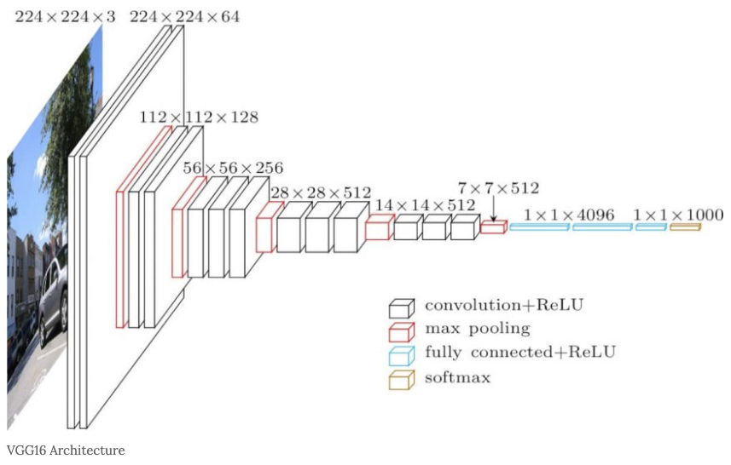
현대적 아키텍처 - VGG
핵심 아이디어
작은 크기의 커널을 깊게 쌓자
그라디언트 손실을 방지하기 위한 전이 학습
Data argumentation <= 다음주

Slide 23
현대적 아키텍처 - VGG
3개의 3*3 층은 1개의 7*7 과 동일한 유효 면적을 가진다.
$$3 ∗9 ∗ C^{2} ≪49 ∗C^{2}$$
그럼에도 정류함수로 인해 비선형성 증가

Slide 24
현대적 아키텍처 - VGG
하지만 너무 깊게 쌓을때 그라디언트의 손실이 발생
=> 순차적 층을 늘려가는 방식으로 해결

Slide 25
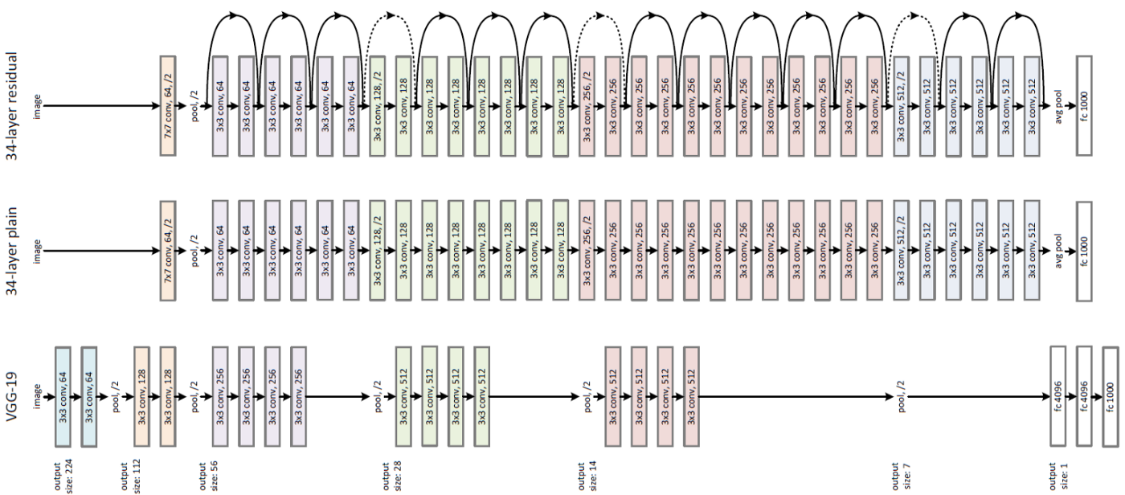
현대적 아키텍처 - ResNet
핵심 아이디어
1. shortcut을 통해 그라디언트 소실을 방지

Slide 26
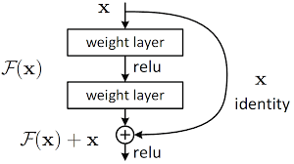
현대적 아키텍처 - ResNet
신경망이 깊어질 경우 작은 미분 값이 계속 곱해지면서 그라디언트가 0에 수렴해 신경망이 학습되지 않는 문제가 발생
또는 큰 기울기 끼리 곱해져 매우 커져 예상치 못하게 학습이 이루어 지지 않는 문제가 발생

Slide 27
현대적 아키텍처 - ResNet
이전 그라디언트 값들을 계속 어느정도 유지하면서 학습이 되게끔 함

